Slide 1
استاندارد
24774
گروه ۱
امیررضا آذری
پرهام رضایی
امید دلیران
رضا وحیدی مجد
رضا حیدری
درس: تحلیل و طراحی سیستم‌ها
استاد حبیبی
ترم پاییز ۱۴۰۳

Slide 2
فهرست
۵
۴
۳
۲
۱
مقایسه
نمونه از کاربرد
تشریح
معرفی استاندارد
مقدمه

Slide 3
مقدمه
کاربردها:
تعریف مدل‌های فرآیندی برای سازمان‌ها
استفاده توسط متخصصان، گروه‌های تحقیقاتی و ارزیابان فرآیند
نتیجه مورد انتظار:
رویکرد جامع و مستمر در مدیریت و بهبود فرآیندها بر اساس نیازهای متغیر
هدف استاندارد:
توصیف دقیق و منسجم فرآیندهای مهندسی سیستم و نرم‌افزار
تسهیل پیاده‌سازی، تطبیق و بهبود فرآیندها در سطح جهانی
مزایا و فواید:
ارائه شفاف وظایف، فعالیت‌ها، ورودی‌ها و خروجی‌ها
تضمین اثربخشی و قابلیت ارزیابی فرآیندها
ارتقای کیفیت و کارایی در پروژه‌ها

Slide 4
معرفی و اهداف استاندارد
انعطاف‌پذیری و یکپارچگی
پوشش جامع
قابل اجرا بودن
توصیف یکپارچه فرآیند
انسجام و بهبود کیفیت

Slide 5
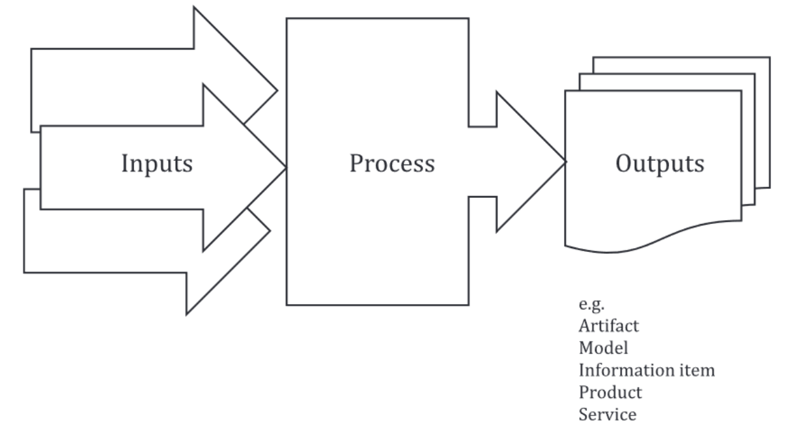
تشریح استاندارد
فرآیند چیست؟
چگونه توصیف می‌شود؟
سازماندهی آن به چه نوع است؟

Slide 6
اصطلاحات
۱
فرآیند
فعالیت
۲
نتیجه فرآیند
۳
وظیفه
۴
نمای فرآیند
۵
مدل فرآیند
۶

Slide 7
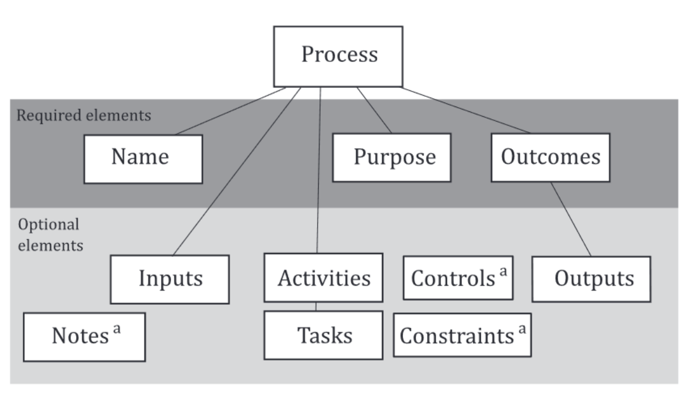
دسته بندی عناصر

Slide 8
عناصر ضروری
نام فرآیند
کوتاه
متمایز کننده
اتمام با "Process"
هدف فرآیند
تعریف واضح
تعیین دامنه و محدوده
خلاصه

Slide 9
نتایج فرآیند
جملات اظهاری در زمان حال
مجزا و به صورت مثبت
تغییرات ملموس
ویژگی‌های کلیدی
قابل مشاهده و ارزیابی
مثبت و مشخص
جلوگیری از تکرار
جامعیت و ضرورت
جلوگیری از تعیین روش خاص
خودداری از ترتیب گذاری

Slide 10
عناصر اختیاری
فعالیت‌ها
اقداماتی برای رسیدن به نتایج
الزامی، توصیه‌ای، یا مجاز
وظایف
جهت پشتیبانی از دست‌یابی به نتایج
الزامات، توصیه‌‌ها، یا اقدامات مجاز

Slide 11
ورودی‌ها
اطلاعات وارد شده جهت تبدیل
خروجی‌ها
محصولات، خدمات، یا آثار فیزیکی
محدودیت‌ها
دستورالعمل‌ها و محدودیت‌ها
الزامات قانونی، سیاست‌های سازمان، و توافق‌نامه‌ها

Slide 12
تعریف فرآیند بر اساس نیاز‌های خاص
دیدگاه
دید

Slide 13
دید (نما)
نمایش ساختار یافته برای هدف یا مخاطب خاص
متمرکز بر هدف و دغدغه خاص
فراهم آوری امکان شخصی سازی
دیدگاه
قالبی برای توسعه نما‌های فردی
مجموعه نگرانی‌ها و ذینفعان دارای دغدغه
کاربرد
افزایش اثربخشی به کمک انعطاف پذیری

Slide 14
نمونه کاربرد
نام فرآیند
نهادینه سازی کیفیتِ کاربر‌محور
اهداف فرآیند
ایجاد و حفظ رویکرد کاربرمحور به عنوان یک رویه ی عادی در سازمان
نتایج فرآیند
مدیریت ارشد رویکرد کاربرمحور را برای طراحی، عملکرد و خرید سیستم ترویج میدهد.
سازمان چشم‌انداز استراتژیکی در مورد ارزش در نظر گرفتن تجربه کاربر برای هر دو محصول و سیستم‌هایی که کارکنان از آنها استفاده می‌کنند، دارد.
میزان دستیابی به اهداف کیفیت کاربرمحور برای محصولات یا بخش‌های مختلف بازار مشخص است.
طراحی کاربرمحور در توسعه سیستم‌های تعاملی اعمال میشود.
سازمان به تغییرات در نحوه استفاده از سیستم‌های تعاملی خود واکنش‌پذیر است.

Slide 15
نمونه کاربرد
فعالیت‌های فرآیند
تعیین یک عضو مناسب از هیئت مدیره برای مسئولیت ترویج رویکرد کاربرمحور و جلب حمایت مدیریت ارشد.
ایجاد و ابلاغ سیاستی برای دستیابی به سطوح مورد نیاز کیفیت کاربرمحور در سازمان.
ایجاد یک برنامه بهبود مستمر برای کیفیت کاربرمحور در سازمان.
ایجاد و حفظ آگاهی از اهمیت کیفیت کاربرمحور.
ارزیابی و تعریف اهمیت کیفیت کاربرمحور در بخش‌های مختلف بازار، با در نظر گرفتن انتظارات برای کیفیت کاربرمحور محصولات در آن بخشهای بازار.
اطمینان از پذیرش فعالیت‌های کاربرمحور در سازمان.
توسعه استراتژی سیستم‌ها برای در نظر گرفتن نیاز های کاربر، ذی‌نفعان دیگر و سازمان.
مزایای فرآیند
سازمان کیفیت کاربرمحور را در نظر می‌گیرد.

Slide 16
مقایسه با نسخه قبلی (2010)
تبعیت
انطباق با نتایج
انطباق با وظایف
استاندارد جهانی
وجود دسته‌بندی مطرح شده

Slide 17
مراجع
ISO/IEC/IEEE 24774:2021, Systems and software engineering — Life cycle management —Specification for process description.
ISO/IEC/IEEE 24774:2010, Systems and software engineering — Life cycle management — Specification for process description.

Slide 18
از توجه شما سپاسگزاریم.

